Slide 1
КРОССВОРД
Р
Д
Л
Ы
Я
М
И
С
С
Т
Е
П
Ь
О
Е
Д
А
В
Л
В
А
Е
Д
Ь

Slide 2
Природные зоны России
СТЕПЬ
Составила
учитель начальных классов
Гераскина Светлана Александровна

Slide 3
изучение природной зоны степей
Цель:
Задачи:
Выяснить, каковы особенности природы степной зоны.
Узнать, какие растения встречаются в этой зоне.
Узнать, какие животные населяют степи России.
Изучить экологические связи
в зоне степей.

Slide 4
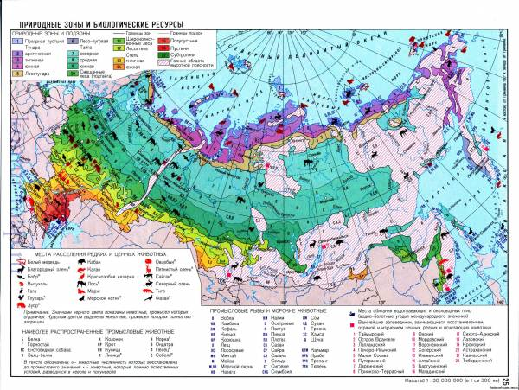

Slide 5
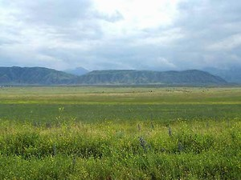
Куда ни посмотришь – кругом безбрежные просторы, тебя обдувает горячим ветром, нещадно палит солнце, и нет ни одного деревца, только травы качаются вокруг.

Slide 6
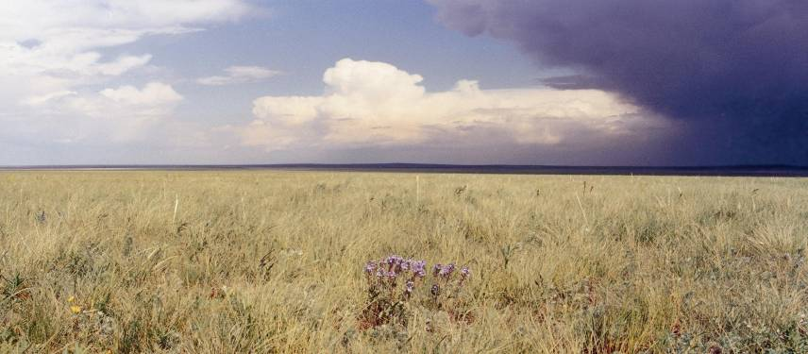
В степной зоне теплое, засушливое лето. Часто дуют суховеи. Иногда они переходят в пыльные бури. Дожди здесь редки.

Slide 7
План изучения степей
1) климат 2) растительный мир
3) животный мир 4) занятия населения 5) экологические проблемы

Slide 8
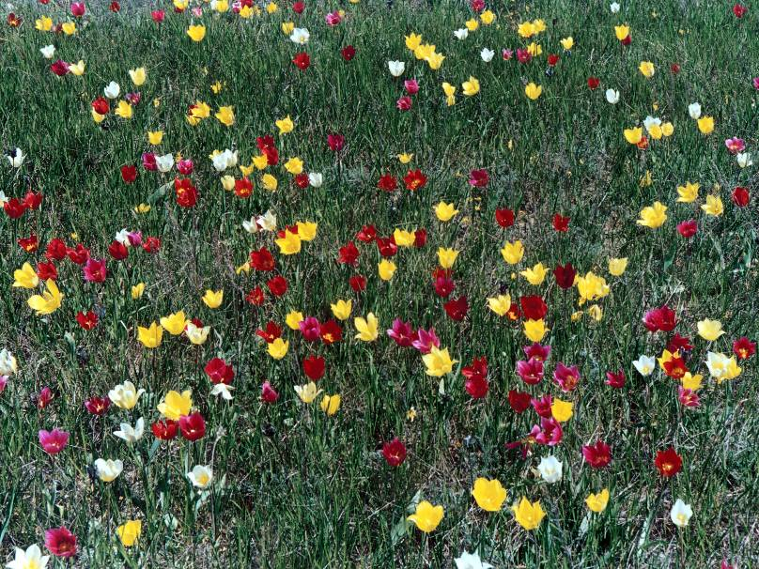
Весна в степи

Slide 9
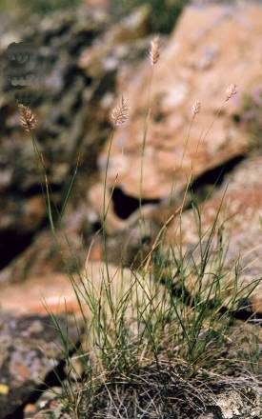
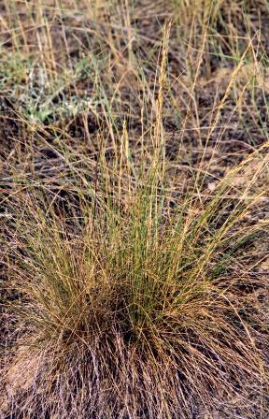
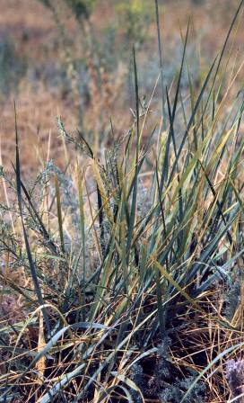
Растения степи
Житняк гребневидный
Типчак или овсянница валлийская
Волоснец или колосняк песчанный

Slide 10
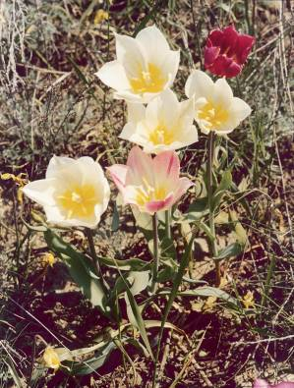
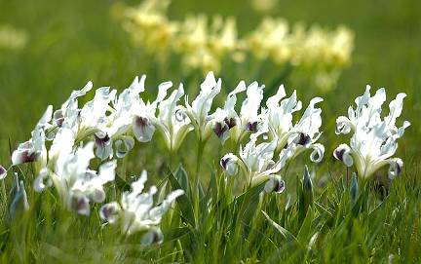
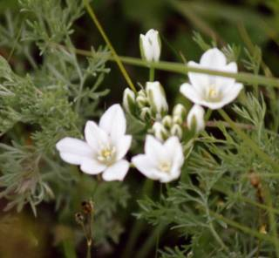
Ирис
Тюльпаны
Лук

Slide 11
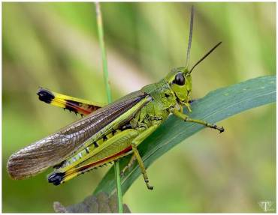
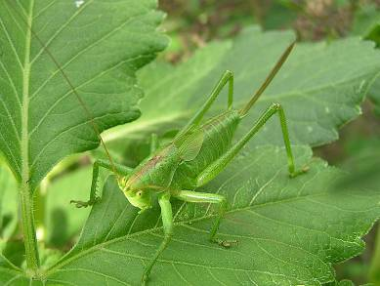
Животный мир степей
кобылка
кузнечик

Slide 12
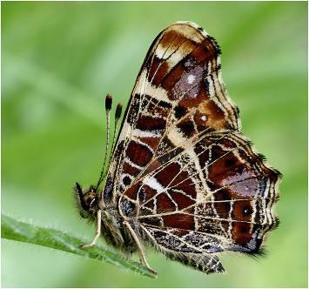
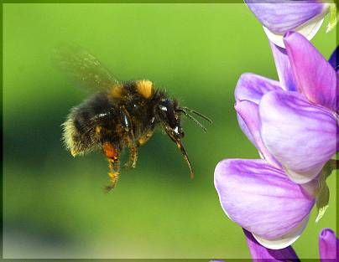
бабочка
шмель

Slide 13
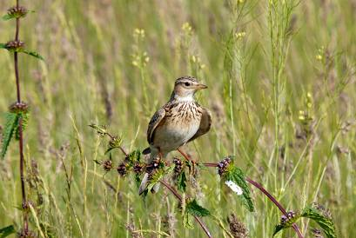
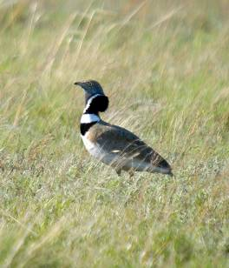
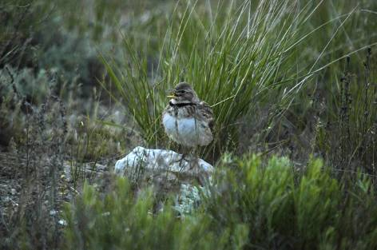
Птицы степи
Жаворонок полевой
Стрепет
Жаворонок степной

Slide 14
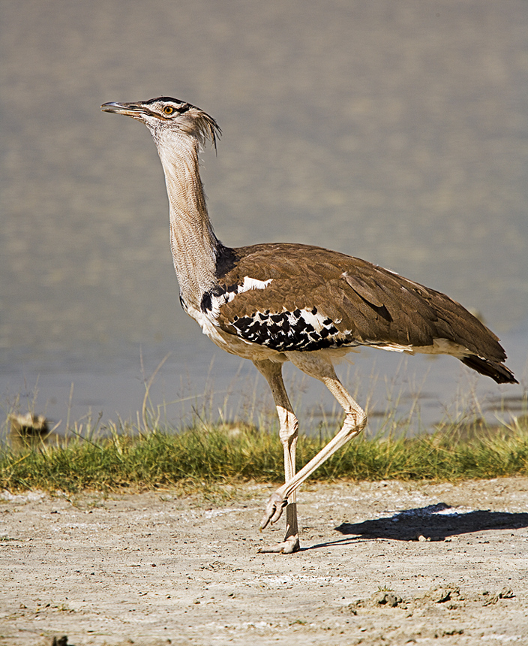
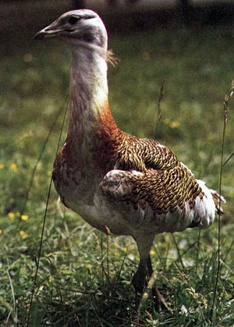
Журавль красавка
дрофа

Slide 15
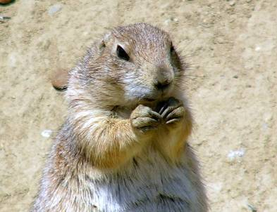
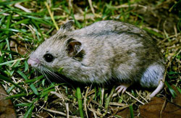
хомяк
суслик

Slide 16
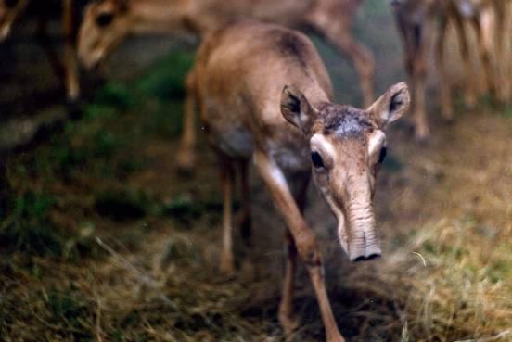
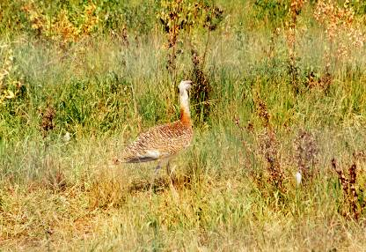
Сайгак
Дрофа

Slide 17
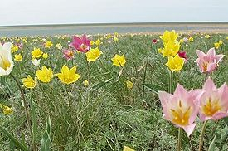
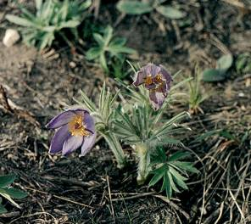
Растения Красной книги
Тюльпан Шренка
Прострел раскрытый

Slide 18
Они внесены в Красную книгу России!
Степной орёл
Дрофа
Журавль красавка

Slide 19
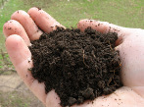
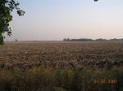
Чернозём

Slide 20
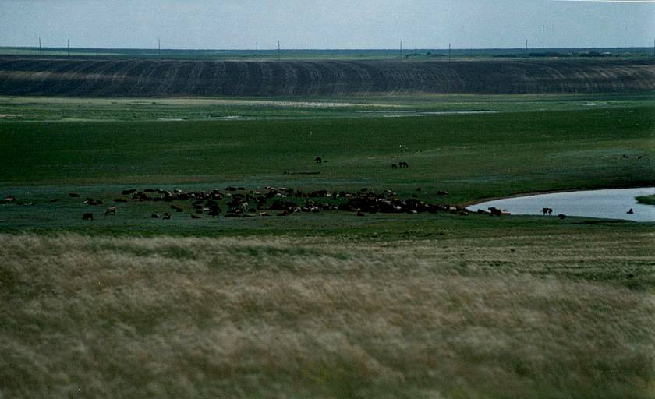
Распашка земель

Slide 21
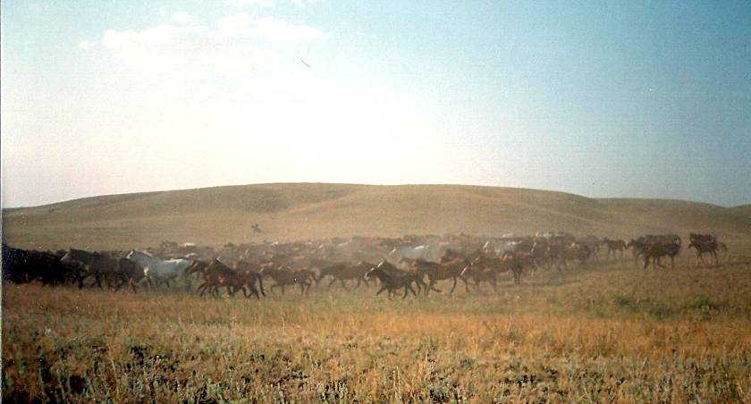
Выпас скота

Slide 22
Проверь себя
Каковы особенности природы степной зоны?
Какие растения встречаются в степях?
Какие животные населяют степи?
Почему почти все степи распаханы?
Как повлияла распашка степей на растения и животных?
Почему необходимо сберечь сохранившиеся участки степей? Как это сделать?

Slide 23
Источники
http://www.pentaxnews.ru/img/photos/21287-medium.jpg
http://www.photographic.com.ua/image/68547.jpg
http://macroid.ru/_data/medium/05/1377.jpg
http://photos.vitebsk.by/data/media/12/kuznechik.jpg
http://img-2006-06.photosight.ru/08/1476760.jpg
http://club.foto.ru/gallery/images/photo/2004/07/03/232726.jpg
http://z1.foto.rambler.ru/public/aleksandrledenev/3/IMG_0203_2/IMG_0203_2-web.jpg
http://img-fotki.yandex.ru/get/3202/ivspoll.0/0_f4e_44a5e28e_XL
http://photo.main.ru/photos/big/2009/05/14/652552.jpg

